Slide 1


Slide 2


本簡報乃依據114年國中教育會考簡章之試場規則，提供當年度考試常見的違規樣態。
115年試場規則應以115年1月公告之國中教育會考簡章為準，屆時請考生務必留意試場規則是否修改。
2
Notes:
2

Slide 3
常見的違規事項(一)
違規事項
試題本與答案卡(卷)相關違規。
在答案卡(卷)上標記與作答無關的符號跟文字。
在答案卡(卷)上顯示自己身分。
故意損壞試題本或挖補、汙損、折疊答案卡(卷) 。
1. 和 2.：記違規 1 點（寫作為扣一級分）。
3.：不予計列等級（寫作為不予計級分）。
處理方式
3

Slide 4

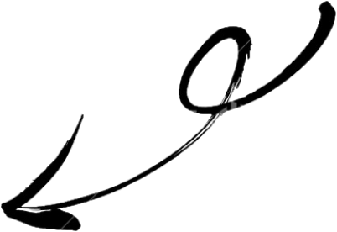

常見的違規事項(二)
違規事項
包括於試題本填寫准考證末兩碼。
於非考試期間作答。
提前翻開試題本或提前書寫、畫記、作答。
考試結束鐘聲響起後仍逾時作答。
制止一次後停止：記違規 2 點（寫作為扣一級分）。
制止一次後仍不從：不予計列等級（寫作為不予計級分）。
處理方式
4

Slide 5
常見的違規事項(三)
違規事項
攜帶或使用非應試用品。
妨害考試公平之用品。(無論是否使用)
具有傳輸、通訊、錄影、照相、計算功能或發出聲響之用品。(無論是否使用或發出聲響)
未涉及舞弊：記違規 2 點（寫作為扣一級分）。
涉及舞弊：不予計列等級（寫作為不予計級分）。
可攜帶電子錶，但務必解除響鈴或整點報時功能。
處理方式
5

Slide 6
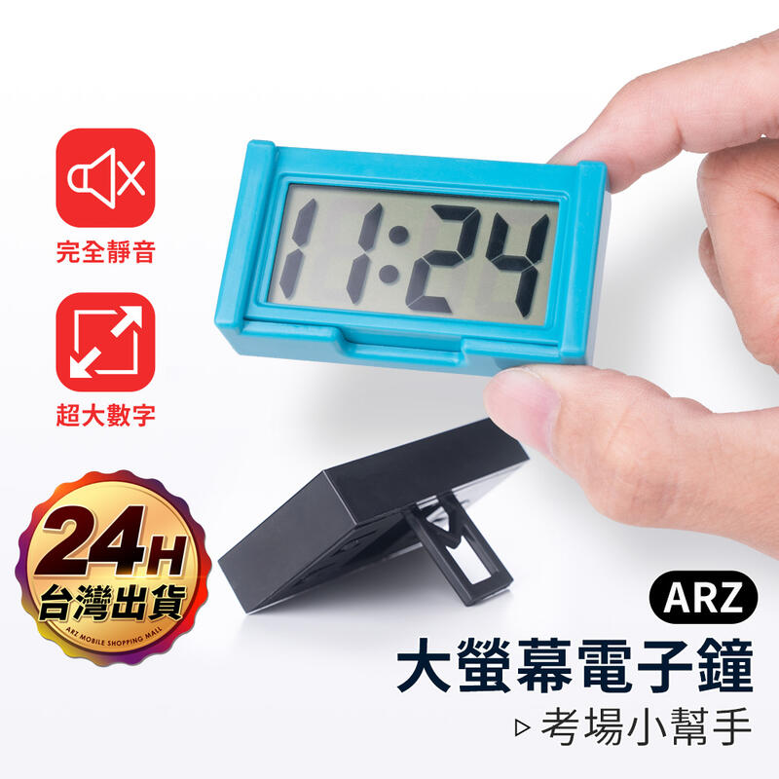
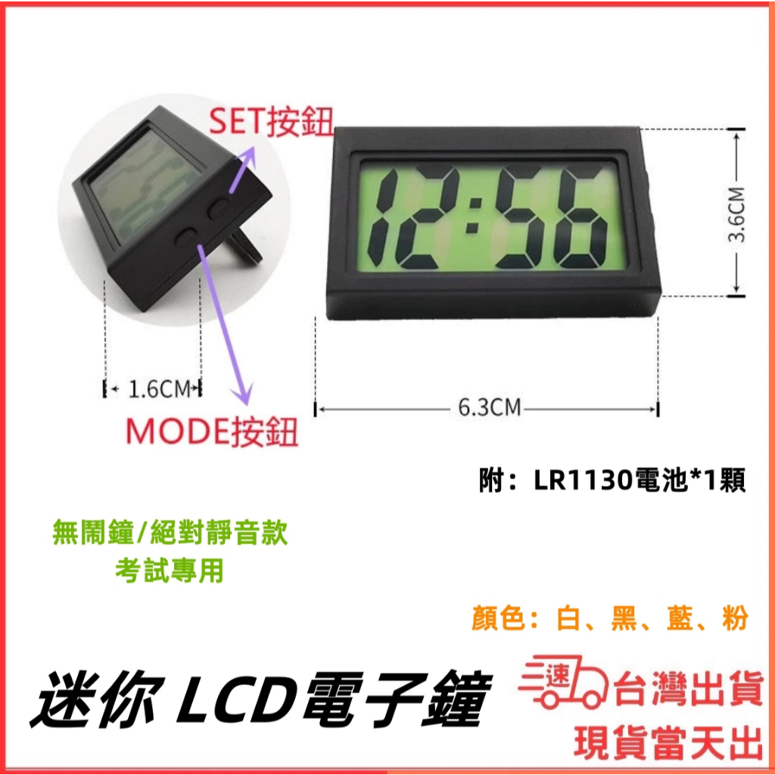
建議考生不要攜帶此類電子鐘，避免引發爭議。
6

Slide 7
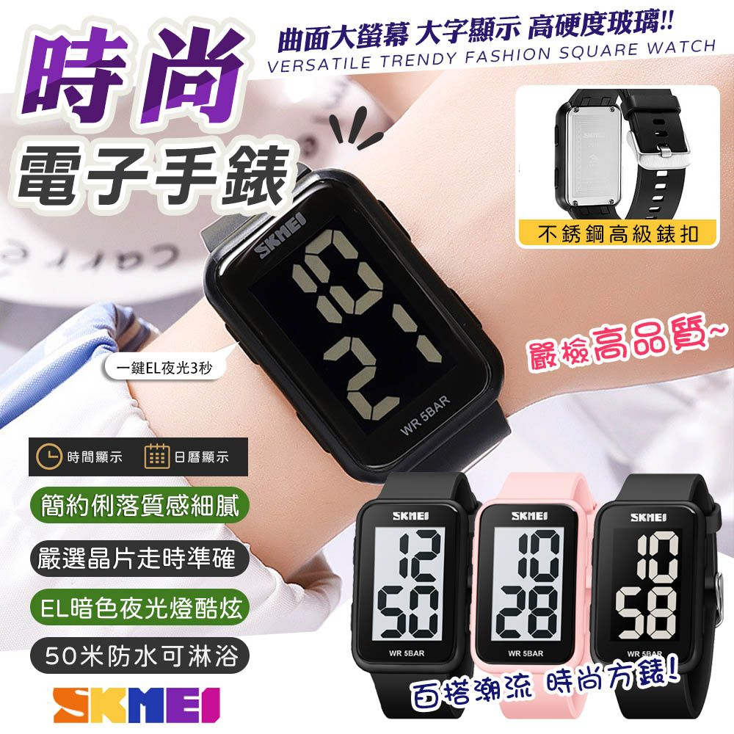
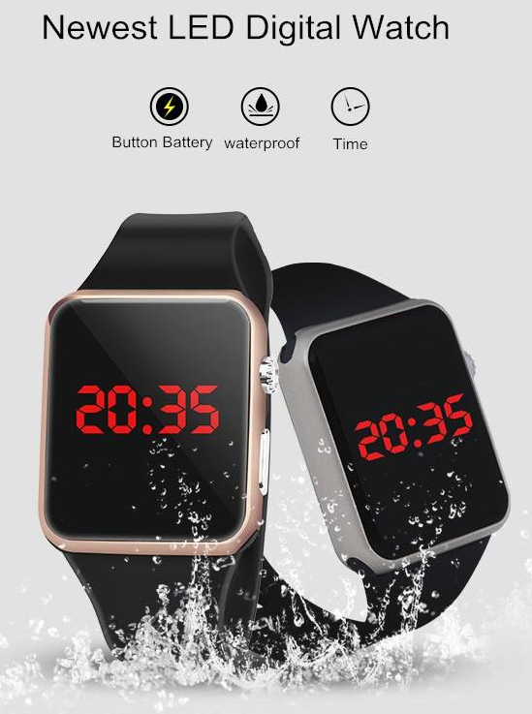
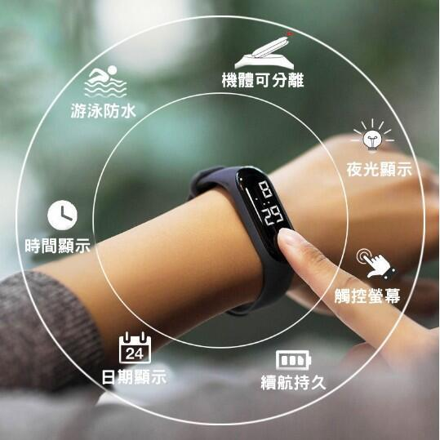
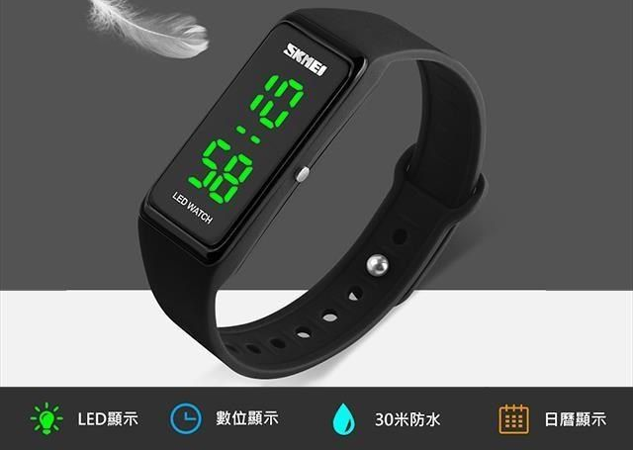
機體可與錶帶分離，若只攜帶機體，算是手錶還是電子鐘？
建議考生不要攜帶外觀與智慧型手錶極為相似的電子錶，避免引發爭議。
7

Slide 8
常見的違規事項(四)
違規事項
考試期間，放置於試場前後方之非應試用品發出聲響。
記違規 1 點（寫作為扣一級分）。
1. 行動電話不得攜入試場。
2. 若不慎攜入應於考試開始前置於試場前後方。
3. 務必關機，並解除鬧鐘設定。
處理方式
8

Slide 9
違規對免試入學的影響
不予計列等級或不予計級分
違規科目無法獲得免試入學比序之積分。
違規記點
記違規 1 點者，扣免試入學比序之教育會考總積分的 1%；記違規 2 點者，扣教育會考總積分的 2%。
寫作扣級分
影響寫作測驗對應免試入學比序之積分。
各招生區不同。
9
Notes:
9

Slide 10
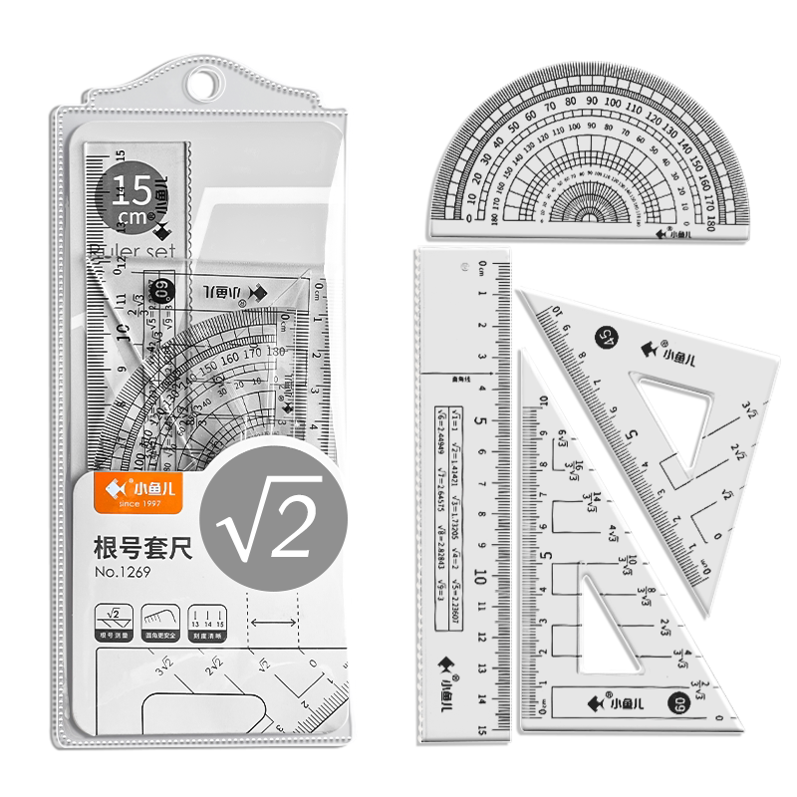
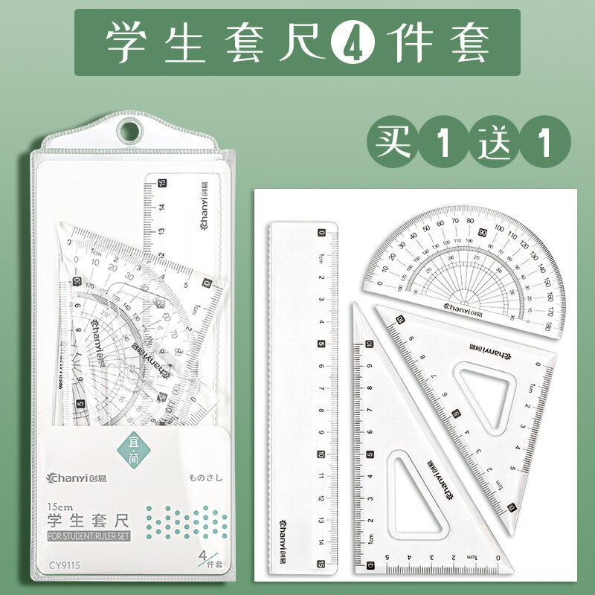
應試用品建議
作答用不到的物品，就不要帶。
文具的選擇：夠用就好。
建議攜帶：功能基本、樣式簡單
禁止攜帶：數字不可有根號
10

Slide 11
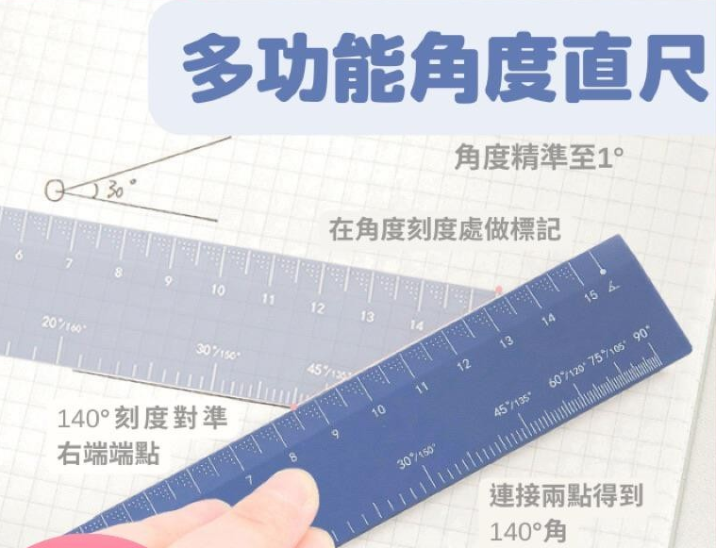
應試用品建議
禁止攜帶：不得攜帶量角器或附量角器功能之文具
11

Slide 12


